Slide 1
Peritônio
Diafragma

Slide 2
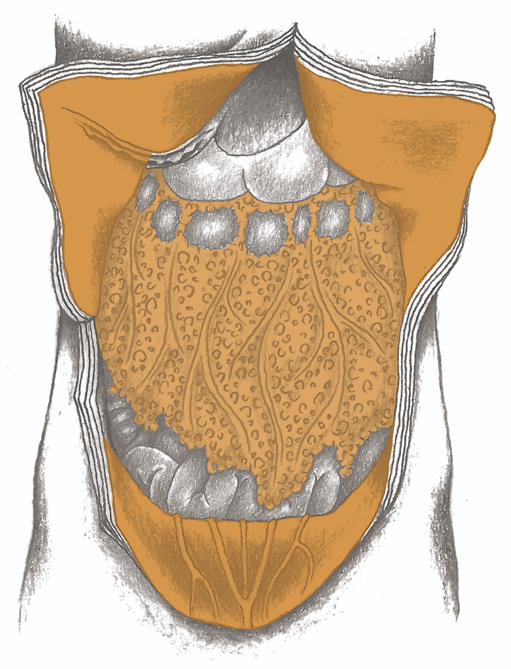
Peritônio

Slide 3
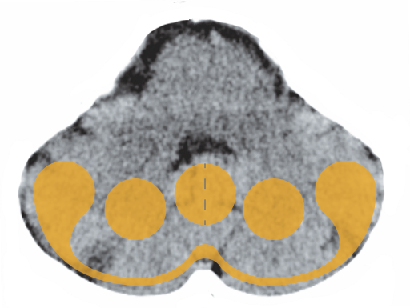
Cerebelo – Peritônio, pleura pulmonar

Slide 4
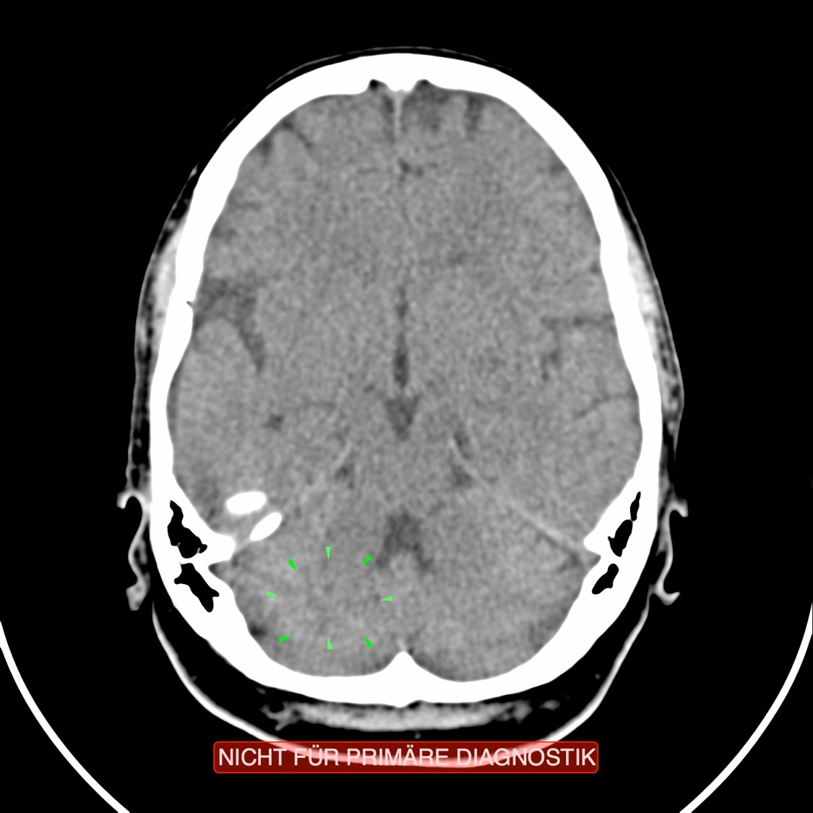
TC: Peritônio, Conflito ativo

Slide 5
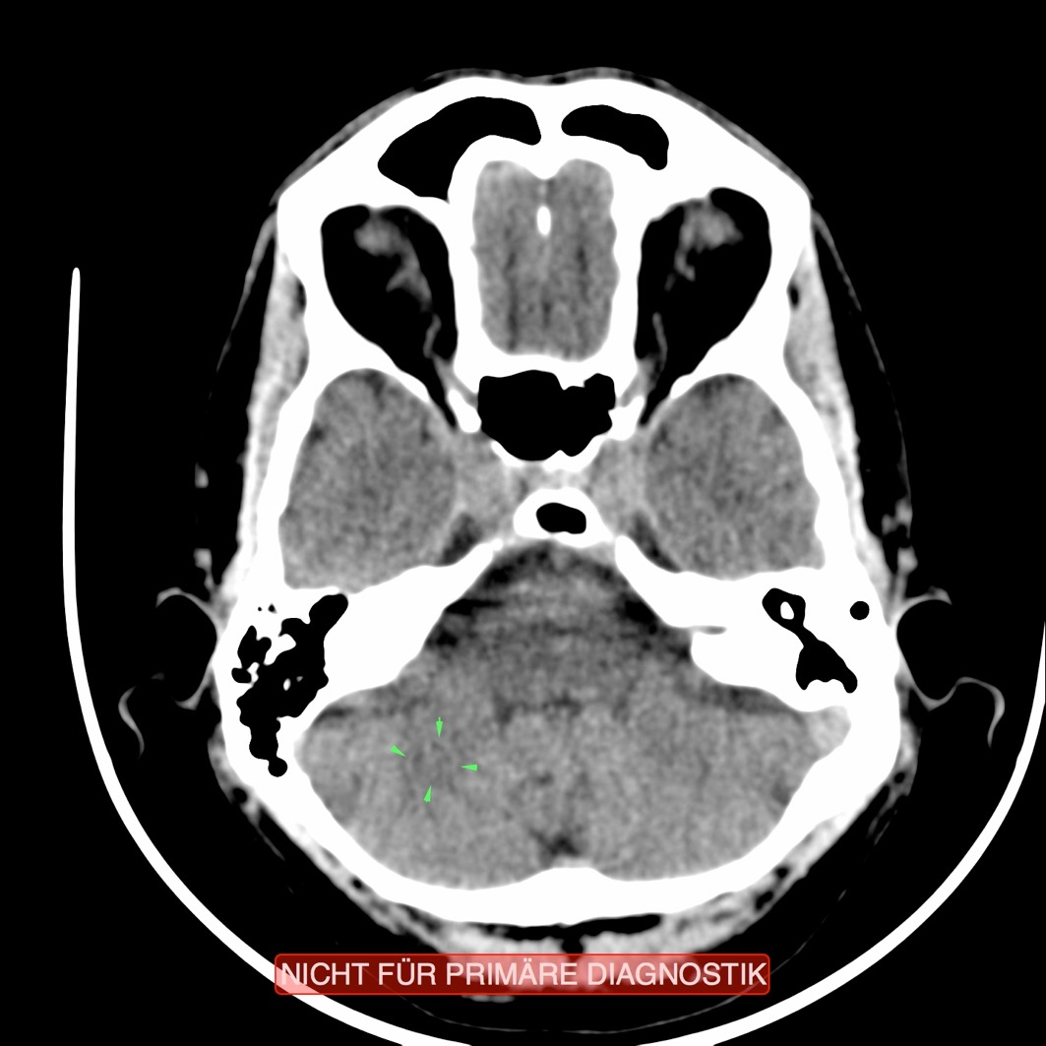
TC: Peritônio, Conflito recorrente

Slide 6
Peritônio – Ascite

Slide 7
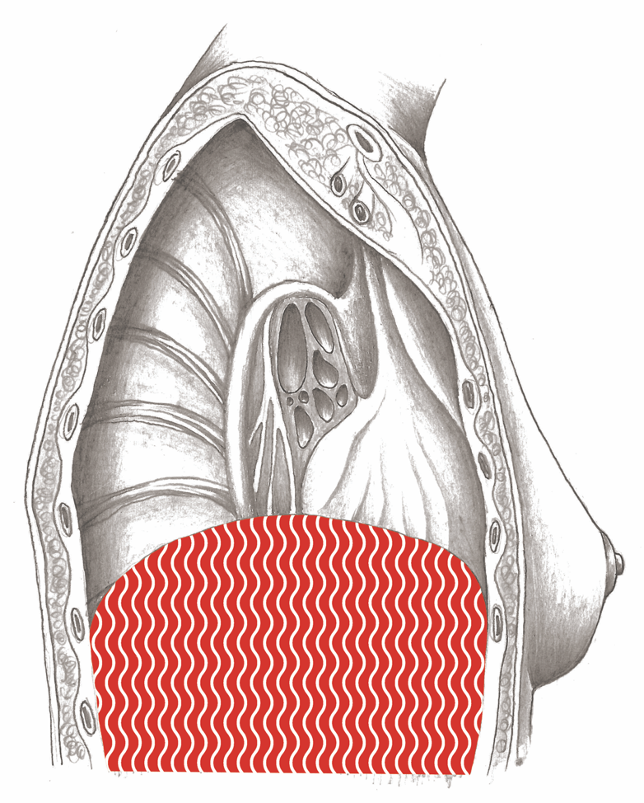
Diafragma

Slide 8
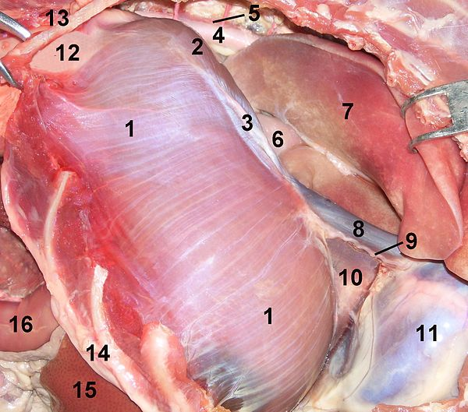
Diafragma de um gato

Slide 9
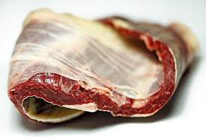
Diafragma de uma vaca

Slide 10
Umbigo – “Botão abdominal”

